Slide 1
Introducción a los servicios web en C++
Antonio Espín Herranz

Slide 2
Los servicios web
Los servicios web permiten que aplicaciones se comuniquen entre sí a través de la web, usando protocolos como HTTP y formatos como XML o JSON. Los más comunes son:
RESTful services: Basados en HTTP, usan métodos como GET, POST, PUT, DELETE.
SOAP services: Más estructurados, usan XML y requieren WSDL para definir la interfaz.

Slide 3
Servicios en C++
Aunque C++ no es el lenguaje más popular para desarrollo web, tiene ventajas únicas:
Rendimiento superior: Ideal para aplicaciones que requieren alta velocidad y bajo consumo de recursos.
Control detallado de memoria y recursos: Fundamental en sistemas embebidos o aplicaciones críticas.
Interoperabilidad con sistemas existentes: Muchos sistemas legacy están escritos en C++.

Slide 4
Herramientas en C++
CppREST SDK (Casablanca)
Biblioteca moderna para crear clientes y servicios REST
Boost.Beast / Boost.Asio: Manejar HTTP y TCP
gSOAP: Servicios Web SOAP en C++
XmlLite: Analizador XML

Slide 5
Cuando elegir C++
Máximo rendimiento
Video juegos multijugador
Comercio financiero
Integración con sistemas Legacy (sistemas heredados), siguen dentro de la organización a pesar de estar obsoletas.
Características de un sistema Legacy:
Tecnología obsoleta
Difícil de modificar
Poca documentación
Dependencia crítica: no se pueden retirar
Por ejemplo, COBOL

Slide 6
Conceptos básicos de arquitectura web y APIs

Slide 8
Arquitectura de microservicios
La arquitectura de microservicios consiste en dividir una aplicación en múltiples servicios pequeños, independientes y especializados, cada uno encargado de una funcionalidad específica. Estos servicios se comunican entre sí a través de APIs, generalmente usando HTTP y formatos como JSON o XML2.
Características clave:
Desacoplamiento: Cada microservicio puede desarrollarse, desplegarse y escalarse por separado.
Especialización: Cada servicio cumple una función concreta (por ejemplo, autenticación, pagos, notificaciones).
Independencia tecnológica: Puedes usar diferentes lenguajes o bases de datos en cada microservicio.
Escalabilidad: Puedes escalar solo los servicios que lo necesiten, no toda la aplicación.
Resiliencia: Si un servicio falla, los demás pueden seguir funcionando.

Slide 9
Ventajas
Desarrollo ágil: Equipos pequeños pueden trabajar en paralelo.
Entrega continua: Puedes actualizar servicios sin afectar al resto.
Mejor mantenimiento: Más fácil localizar y corregir errores.
Escalabilidad granular: Solo escalas lo que realmente necesita más recursos.

Slide 10
Diferencias REST / SOAP

Slide 11
Introducción
El estilo REST es una forma ligera de crear Servicios Web.
Se basan en las URLs.
Proporcionan acceso a URLs para obtener información o realizar alguna operación.
Son interesante para utilizar con peticiones de tipo AJAX y para acceder con dispositivos con pocos recursos.

Slide 12
Características
Sistema cliente / servidor.
No hay estado → sin sesión.
Soporta un sistema de caché
Cada recurso tendrá una única dirección de red.
Sistema por capas.
Variedad de formatos:
XML, HTML, text plain, JSON, etc.

Slide 13
Recursos
Un recurso REST es cualquier cosa que sea direccionable a través de la Web.
Algunos ejemplos de recursos REST son:
Una noticia de un periódico
La temperatura de Alicante a las 4:00pm

Slide 14
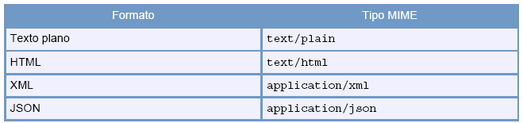
Algunos formatos soportados

Slide 15
URI
Una URI, o Uniform Resource Identifier, en un servicio web RESTful es un hiper-enlace a un recurso, y es la única forma de intercambiar representaciones entre clientes y servidores.
Un servicio web RESTful expone un conjunto de recursos que identifican los objetivos de la interacción con sus clientes.

Slide 16
Formato de las peticiones
La peticiones REST tienen un formato con este:
http://localhost:8080/app/trabajadores/101
trabajadores: representa un recurso.
101:El identificador del Trabajador, es el equivalente a …/trabajadores?id=101
La URL de REST está orientada a recursos y localiza un recurso.

Slide 17
Verbos REST
Los verbos nos permiten llevar a cabo acciones con los recursos.
Se asocian con las operaciones CRUD.
GET: Obtener información sobre un recurso. El recurso queda identificado por su URL. Operación read.
POST: Publica información sobre un recurso. Operación create.
PUT: Incluye información sobre recursos en el Servidor. Operación update.
DELETE: Elimina un recurso en el Servidor. Operación delete.

Slide 18
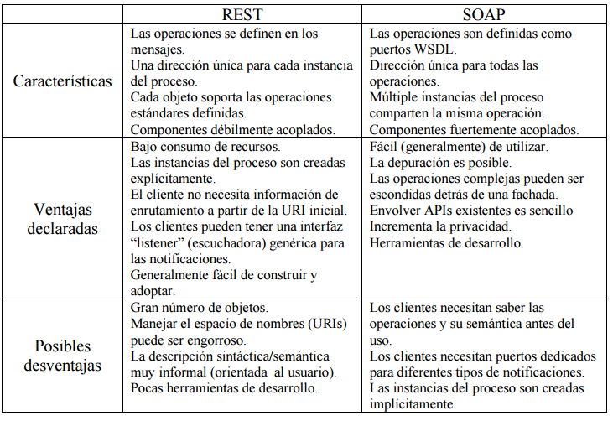
REST vs SOAP

Slide 19
¿Dónde es útil REST?
El servicio Web no tiene estado.
Tanto el productor como el consumidor del servicio conocen el contexto y contenido que va a ser comunicado
El ancho de banda es importante y necesita ser limitado.
REST es particularmente útil en dispositivos con escasos recursos como PDAs o teléfonos móviles
Los desarrolladores pueden utilizar tecnologías como AJAX

Slide 20
¿Dónde es útil SOAP?
Se establece un contrato formal para la descripción de la interfaz que el servicio ofrece → WSDL.
La arquitectura necesita manejar procesado asíncrono e invocación.

Slide 21
Protocolos HTTP, HTTPs y WebSockets

Slide 22
HTTP
Es el protocolo base de la web. Permite la comunicación entre clientes (como navegadores) y servidores mediante un modelo solicitud-respuesta.
Características:
Unidireccional: El cliente envía una solicitud, el servidor responde.
Sin estado: No guarda información entre solicitudes (aunque puede usarse con cookies o sesiones).
Usa el puerto 80 por defecto.
Formato textual: Las solicitudes y respuestas son legibles y estructuradas.

Slide 23
HTTPs
Http secure
Es la versión segura de HTTP. Utiliza TLS/SSL para cifrar la comunicación entre cliente y servidor.
Características:
Cifrado de extremo a extremo: Protege datos sensibles como contraseñas o tarjetas.
Autenticación: Verifica que estás hablando con el servidor correcto mediante certificados digitales.
Integridad: Evita que los datos sean modificados durante la transmisión.
Usa el puerto 443 por defecto.

Slide 24
WebSockets
Es un protocolo de comunicación bidireccional y persistente que permite que cliente y servidor intercambien datos en tiempo real sin necesidad de múltiples solicitudes HTTP
Características:
Full-duplex: Ambos lados pueden enviar y recibir datos simultáneamente.
Conexión persistente: Se mantiene abierta, ideal para apps en tiempo real.
Menor latencia: Los datos se envían tan pronto como están disponibles.
Usa el puerto 80 (ws://) o 443 (wss://) dependiendo de si es seguro.

Slide 25
WebSockets
Casos de uso:
Chats en vivo
Juegos multijugador
Notificaciones en tiempo real
Streaming de datos

Slide 26
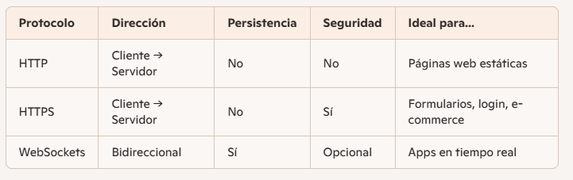
Comparativa

Slide 27
JSON / XML

Slide 28
Parsear datos en Json
Librería: nlohmann-json
vcpkg install nlohmann-json
vcpkg integrate install
En el proyecto hacemos referencia a:
#include <nlohmann/json.hpp>

Slide 29
Ejemplo
#include <iostream>
#include <sstream>
#include <nlohmann/json.hpp>
void testJson() {
nlohmann::json doc;
doc["curso"] = "Microservicios en C++";
doc["horas"] = 25;
doc["tecnologias"] = { "xml", "json", "rest", "soap" };
std::cout << "Json: " << doc.dump(4) << std::endl;
std::cout << "curso: " << doc["curso"] << std::endl;
}

Slide 30
Ejemplo 2
void strJson() {
// Se define una cadena Raw: con formato json
std::istringstream ss(R"({"nombre":"Ana","edad":28,
"intereses":["programacion","musica","senderismo"]})");
nlohmann::json doc;
// Se convierte a json:
ss >> doc;
std::cout << "nombre: " << doc["nombre"] << std::endl;
std::cout << doc << std::endl;
}

Slide 31
Vector / Grabar a fichero
Se pueden definir vectores del tipo: nlohmann::json para almacenar objetos json:
std::vector<nlohmann::json> array;
nlohmann::json grupo;
grupo = array; // Se convierte automáticamente
grupo.dump(4) // Añade indentación, el resultado se puede grabar en un fichero o se imprime por la pantalla.
Utilizar operador <<, con un objeto std::ofstream o std::cout

Slide 32
Objetos a Json
nlohmann::json Pedido::to_json() const
{
return nlohmann::json{ {"idpedido", this->idpedido},
{"cliente", this->cliente},
{"empresa", this->empresa},
{"empleado", this->empleado},
{"importe", this->importe},
{"pais", this->pais}};
}

Slide 33
De JSON a Objeto

Slide 34
Parsear datos en XML
Librería libxml
vcpkg install libxml
vcpkg integrate install
En el proyecto hacemos referencia a:
#include <libxml/tree.h>

Slide 35
Objetos a XML
xmlNodePtr Pedido::to_xml() const
{
xmlNodePtr nodo = xmlNewNode(nullptr, BAD_CAST "pedido");
xmlNewChild(nodo, nullptr, BAD_CAST "idpedido", BAD_CAST this->idpedido.c_str());
xmlNewChild(nodo, nullptr, BAD_CAST "cliente", BAD_CAST this->cliente.c_str());
xmlNewChild(nodo, nullptr, BAD_CAST "empresa", BAD_CAST this->empresa.c_str());
xmlNewChild(nodo, nullptr, BAD_CAST "empleado", BAD_CAST this->empleado.c_str());
xmlNewChild(nodo, nullptr, BAD_CAST "empleado", BAD_CAST std::to_string(this->importe).c_str());
xmlNewChild(nodo, nullptr, BAD_CAST "pais", BAD_CAST this->pais.c_str());
return nodo;
}

Slide 36
Vector / Grabar a fichero
// Agregar todos los nodos al documento:
xmlDocPtr doc = xmlNewDoc(BAD_CAST "1.0");
xmlNodePtr root = xmlNewNode(nullptr, BAD_CAST "pedidos");
xmlDocSetRootElement(doc, root);
for (auto nodo : array) {
xmlAddChild(root, nodo);
}
// Guardar el archivo:
xmlSaveFormatFileEnc(ficheroXML.c_str(), doc, "UTF-8", 1);
xmlFreeDoc(doc);

Slide 37
De XML a Objeto

